Slide 1
利用身體指數
預測是否罹患肝病
第一組期末報告
4108040027 許喬淇 4109012008 紀懿佳
指導教授：蔡孟勳 教授

Slide 2
Content
1 資料集介紹
5 資料預處理與分析
2 研究動機與目的
6 模型評估與結果
3 使用的SDGs
7 知識發現
4 魚骨圖
8 文獻參考
9 結論

Slide 3
資料集介紹
  資料集：Liver Disease Patient Dataset
  來源：kaggle
  資料集說明：
- 具有一個 training dataset 和 testing dataset
- training dataset 為已標註資料集
- 資料集具有21917個正樣本(患病)、8774個負樣本(無患病)
- 身體紀錄包含年齡、性別、膽紅素、鹼性磷酸酶、轉氨酶等

Slide 4
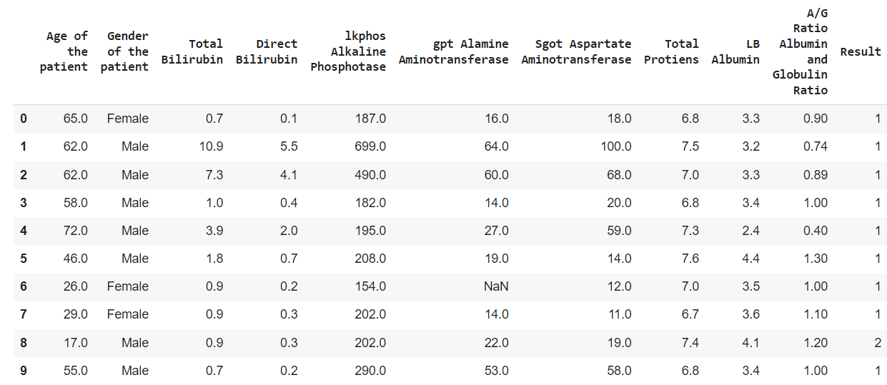
資料集介紹
  共有十項身體檢查紀錄和是否患病的欄位(Result)
  是否患病是由專家標註，1為患病、2為沒有患病
資料集的前十列

Slide 5
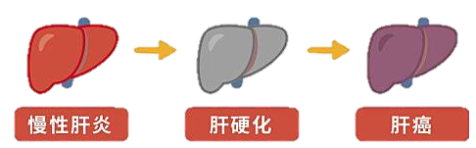
研究動機與目的
  背景
  在台灣，肝病有國病之稱。衛福部死因統計，每年約13,000人死於慢性肝病、肝硬化及肝癌。
  肝臟是個沉默的器官，沒有明顯患病初期症狀。
  目的
  利用機器學習分析身體各項指數，預測罹患肝病的可能性。

Slide 6


使用的SDGs
3 健康與福祉
減少非傳染性疾病造成的死亡率並促進心理健康
在西元2030年前，透過預防與治療，將非傳染性疾病的未成年死亡數減少三分之一，並促進心理健康。

Slide 7
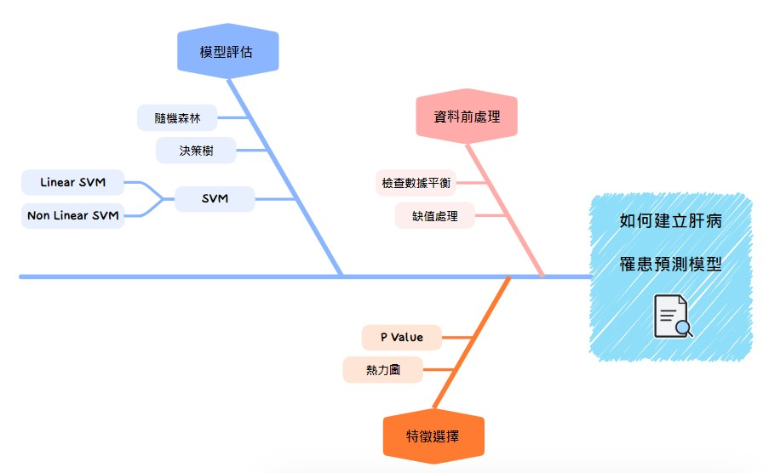
魚骨圖

Slide 8

資料預處理與分析
資料預處理
  數據化Gender of the patient：0 (female) 、1 (male)

Slide 9
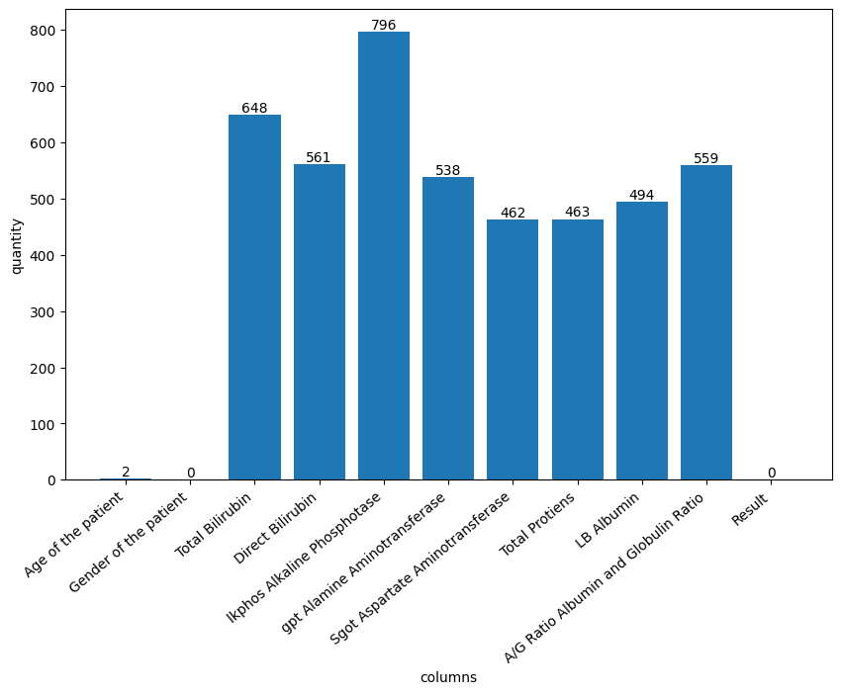
資料預處理與分析
資料預處理
  檢視具有缺失值之列的數量，並刪除

Slide 10
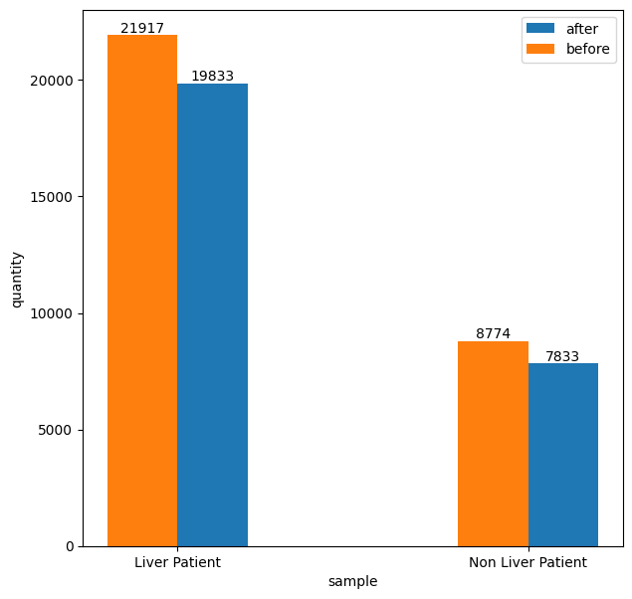
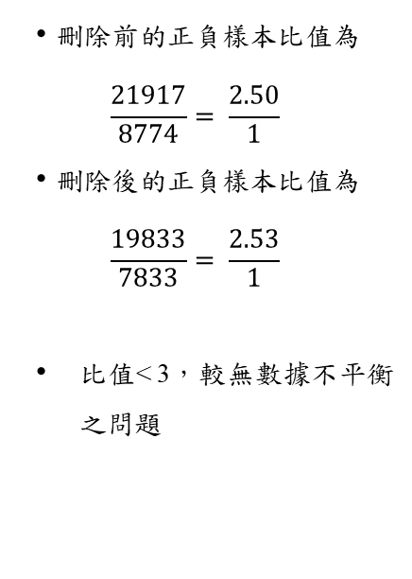
資料預處理與分析
資料分析
  刪除缺失資料資料前、後的正負樣本數量
  刪除前的正負樣本比值為
  $$\frac{21917}{8774}= \frac{2.50}{1}$$
  刪除後的正負樣本比值為
  $$\frac{19833}{7833}= \frac{2.53}{1}$$
  比值< 3，較無數據不平衡之問題

Slide 11
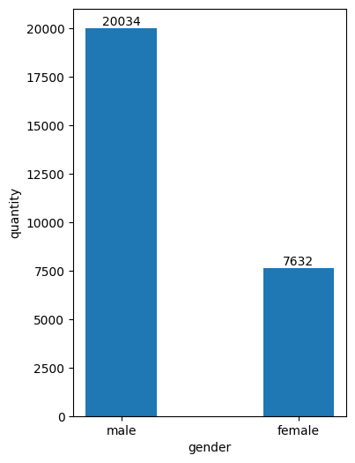
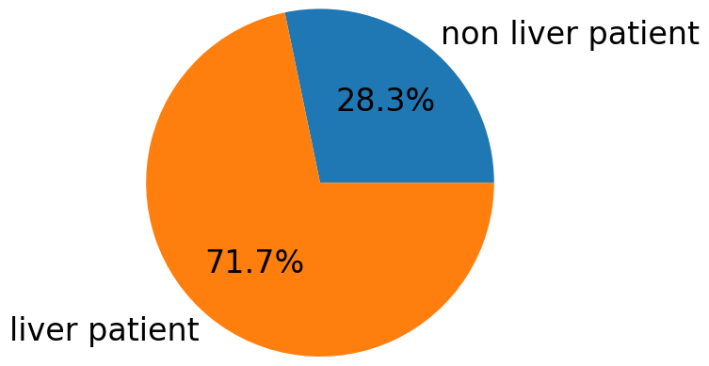

資料預處理與分析
資料分析
  資料集中的男女患病比例
  資料集中的男女數量
male
female

Slide 12
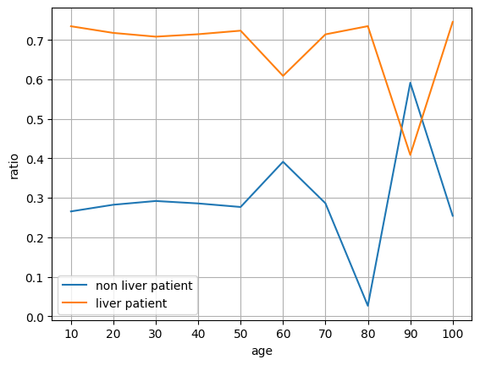
資料預處理與分析
資料分析
  觀察年齡與是否患病的關係
  發現在50歲前，年齡的上升不會對患病比例造成影響

Slide 13
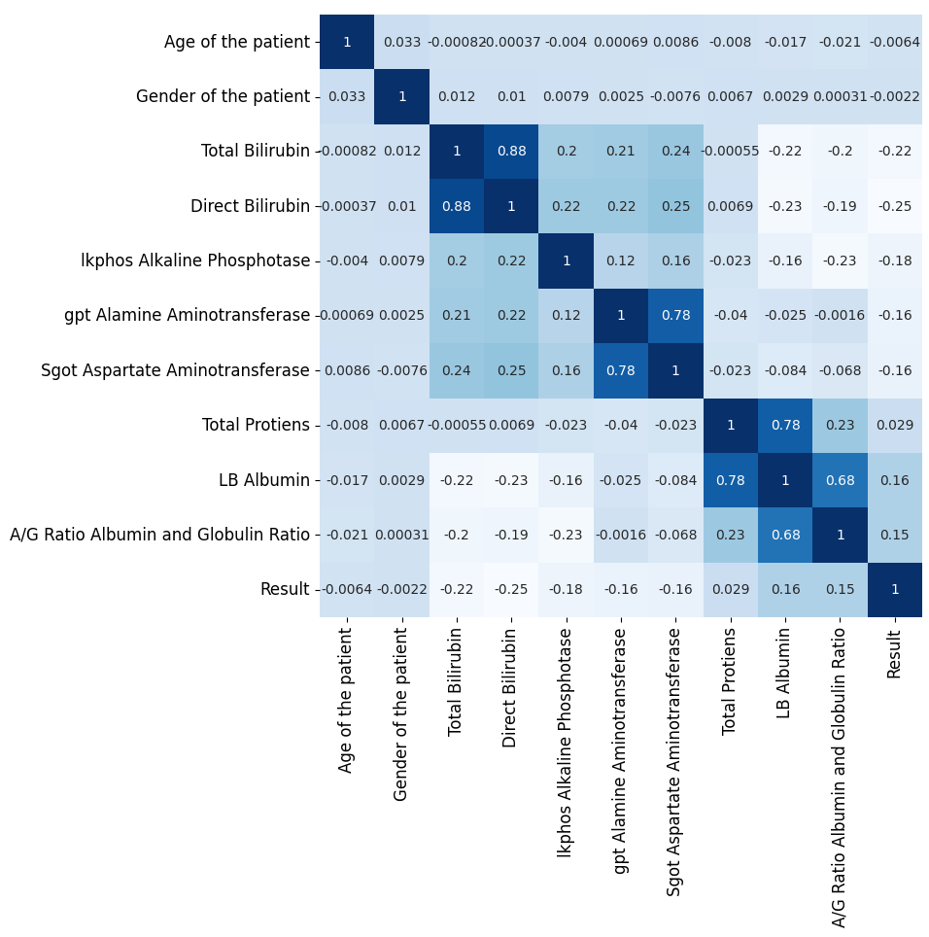
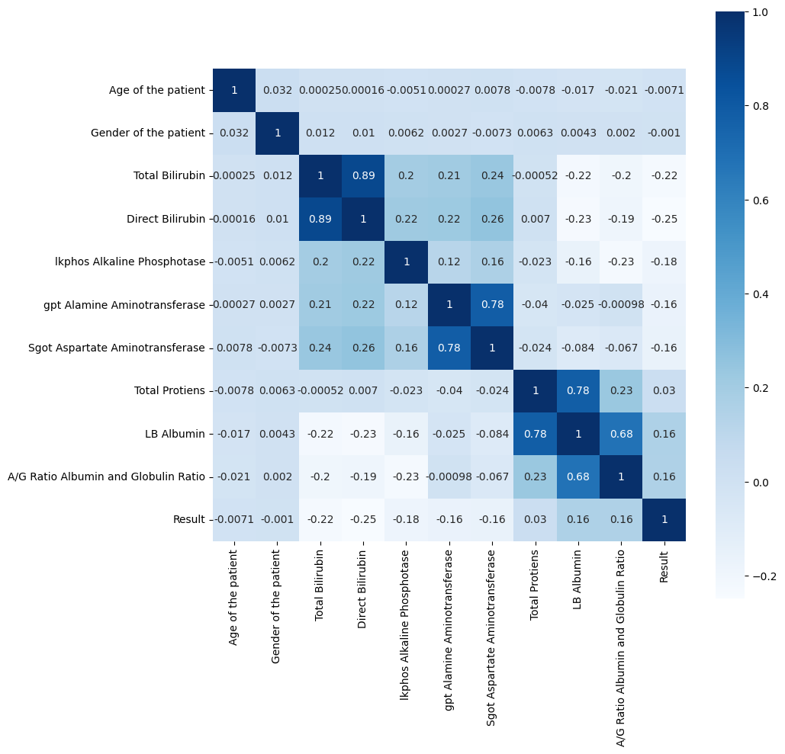
資料預處理與分析
特徵篩選
使用seaborn函式庫之熱力圖分析特徵
年齡、性別與是否患病的關係度較低

Slide 14
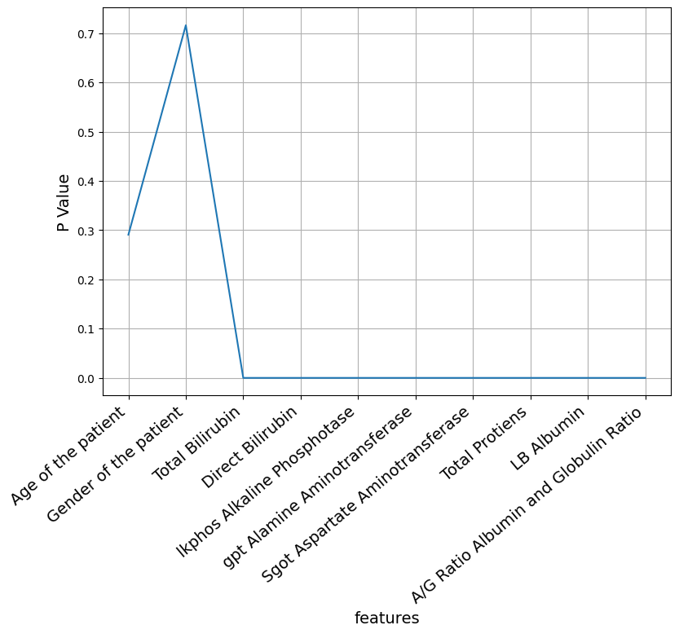
資料預處理與分析
特徵篩選
使用scikit-learn的feature_selection函式庫分析特徵
P Value<0.05為顯著特徵
年齡、性別與是否患病的關係不顯著
使用模型評估時，不將年齡和性別納入考量

Slide 15
模型評估與結果
01
02
03
04
model
Linear
SVM
Non Linear
SVM
Decision
Tree
Random Forest
score
0.711
0.719
0.900
0.983

Slide 16
模型評估與結果-Random Forest
 | Precision | Recall | F1-score
1 | 0.90 | 0.97 | 0.93
2 | 0.91 | 0.72 | 0.80
Accuracy |  |  | 0.90
macro avg | 0.90 | 0.85 | 0.87
weighted avg | 0.90 | 0.90 | 0.90

Slide 17
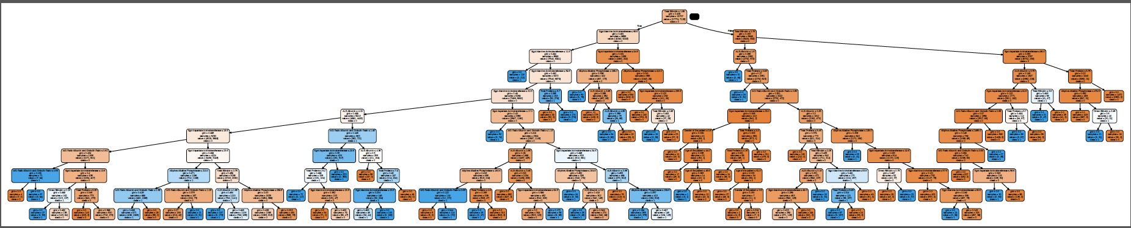
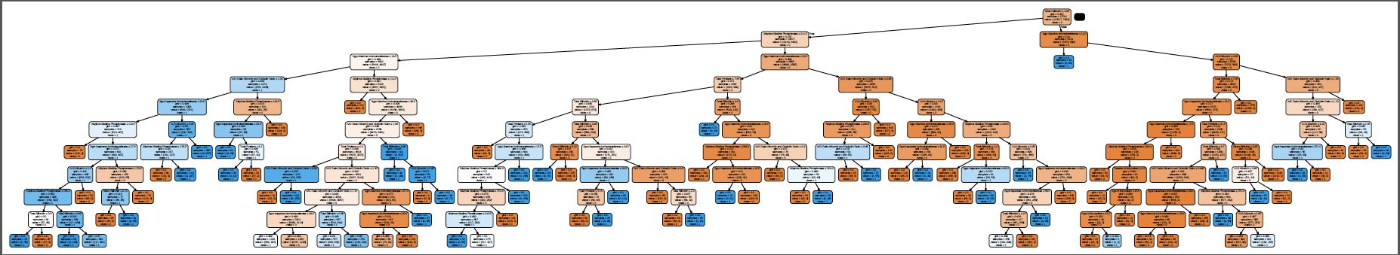
模型評估與結果-Random Forest

Slide 18
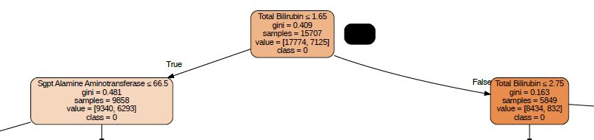
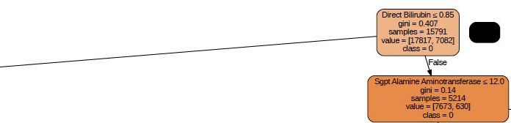
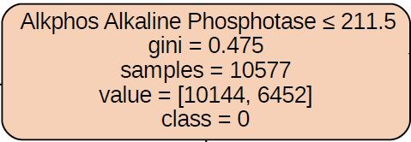
模型評估與結果-Random Forest
第一棵樹的第一、二階層的節點
第二棵樹的第一、二階層的節點
True

Slide 19
模型評估與結果-Random Forest
重要特徵
Total Bilirubin ：膽紅素，膽紅素值如果上升，就可能會有膽管阻塞、肝細胞受傷或紅血球破壞過多等情形發生。
Sgpt Alanine Aminotransferase：gpt轉氨酶
Sgot Aspartate Aminotransferase ：got轉氨脢
GOT、GPT轉安酶存在於肝細胞內，當細胞壞死破壞之後，會釋出到血液中，所以肝發炎時GOT、GPT轉安酶之值都可能上升。

Slide 20
模型評估與結果-Random Forest
重要特徵
ALB Albumin 白蛋白：
白蛋白是在肝臟形成，約佔血中蛋白的50~60%，肝臟製造不足或由腎臟或腸道流失太多，都可能造成白蛋白值過低。白蛋白主要功能是維持血液的滲透壓，滲透壓不足時就容易造成水腫，例如肝病患者的腹水就是這樣形成。

Slide 21
知識發現
指數變化原因：
1. 病毒感染：A、B、C、D、E肝炎
飲食不當、生活作息不佳、仰賴酒精、藥物等多種因素
其實工作勞累不一定會爆肝，反而是“暴飲暴食”更易有爆肝風險！

Slide 22
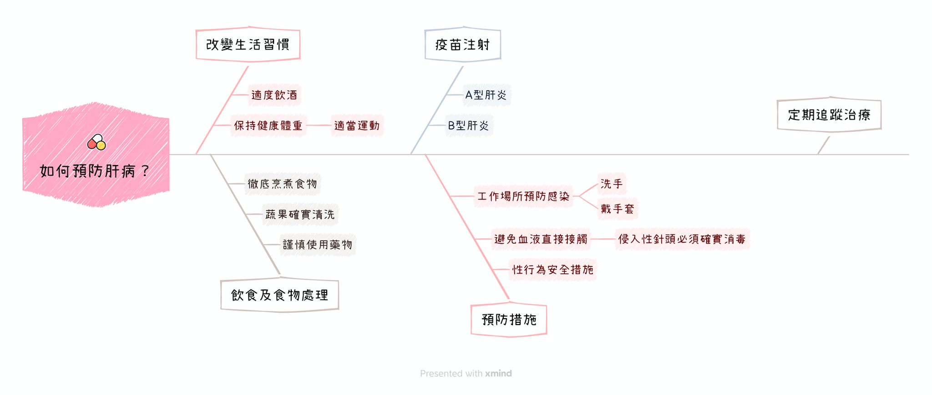
知識發現

Slide 23
結論
透過資料分析我們找到了推測肝病的重要指數(膽紅素、gpt轉氨酶、got轉氨酶)，並進一步地查出造成這些指數變動的原因。
找到原因就可以做出解決方法。
肝臟是沉默的器官，希望透過這個報告可以提高人們對於肝病的重視。

Slide 24
文獻參考
1.中山醫學戴學附設醫院 肝病防治中心：B型肝炎檢驗判讀
(http://web.csh.org.tw/web/224020/index.php/123-4/7-2/)
2.聯安醫周刊：預防「肝苦」人生！五種常見肝病一次搞懂
(https://www.lianan.com.tw/drliananepaper/Article/410-1)
3. 康健：肝真的會「爆」嗎？過勞爆肝有沒有道理？
(https://www.commonhealth.com.tw/article/85845)
4. 17項永續發展目標
(https://globalgoals.tw/3-good-health-and-well-being)
5.常見B肝迷思大破解！
(https://today.line.me/tw/v2/article/x2XwjNw)

Slide 25


Thank You

